Slide 1
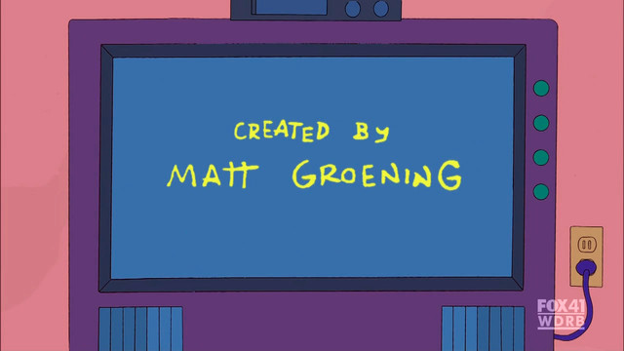

La glycolyse
TUT’ RENTREE 2016

Slide 2
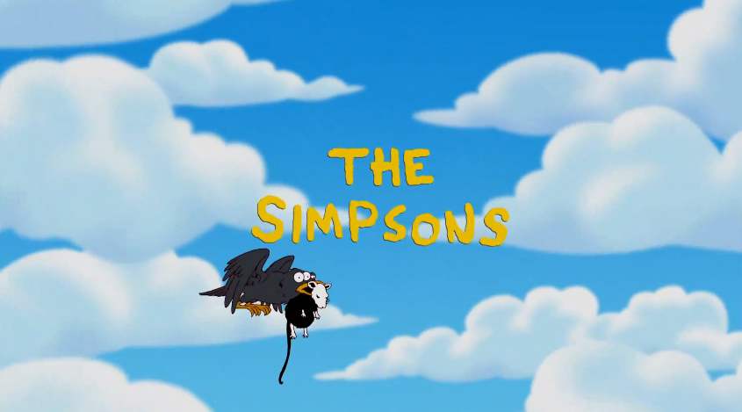
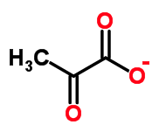
Glycolyse
Dégradation d’une molécule de glucose en
2 molécules de pyruvate
Présente dans TOUS les tissus (ubiquiste)
Fonctionne en aérobie OU en anaérobie
Se déroule dans le cytosol
pyruvate
Notes:
Le pyruvate c’est une molécule avec 3 atomes C, une fct acid carbo et une cétone
Tous tissus mais pas meme finalité (muslce énergie, alors que foie utilise jamais glucose pour faire énergie)
Aéro/ana, la encore le devenir du pyruvate sera différent selon les cas et on aura un bilan énergétique différent

Slide 3
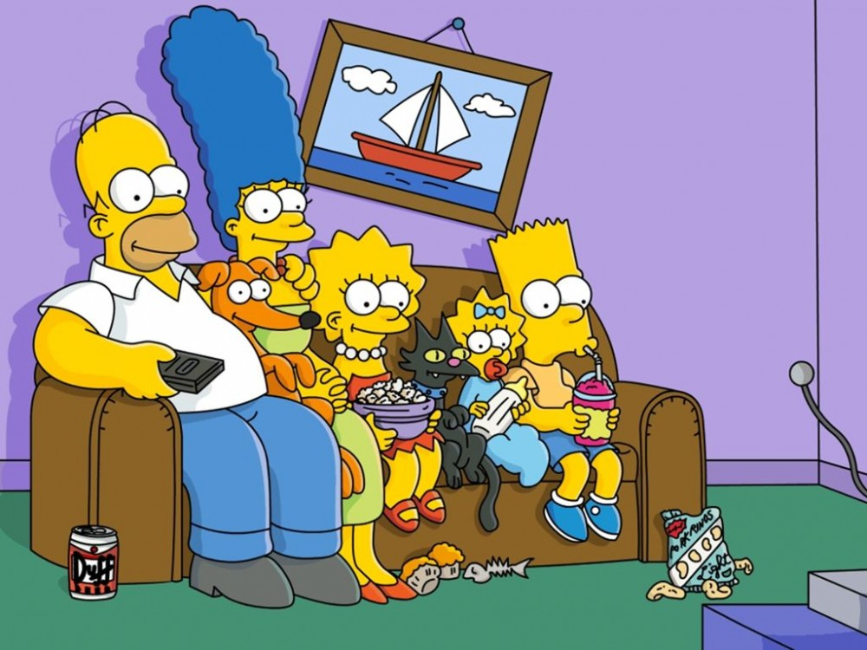
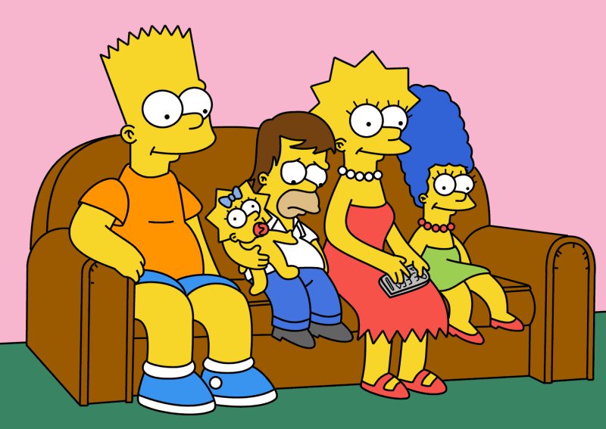
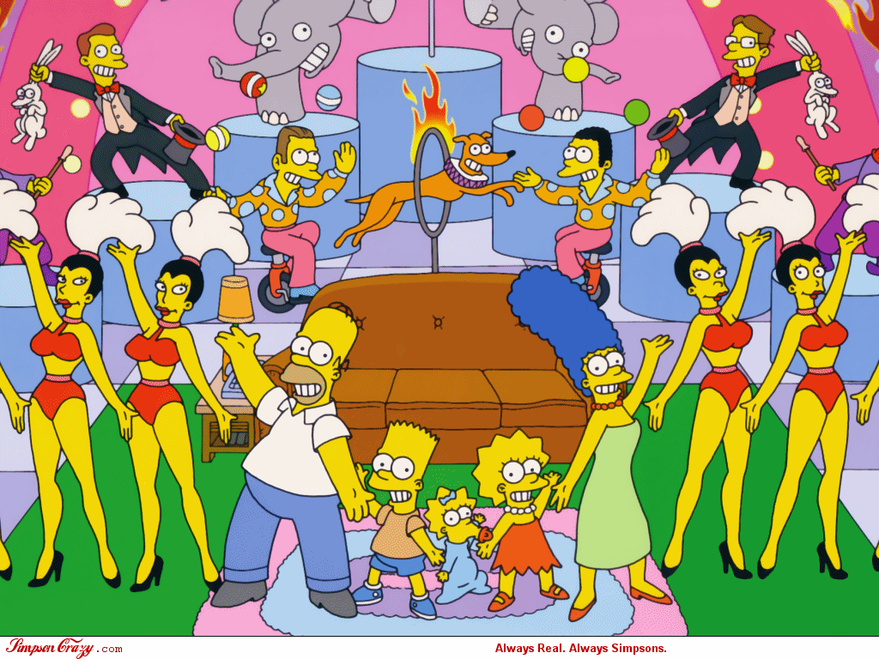
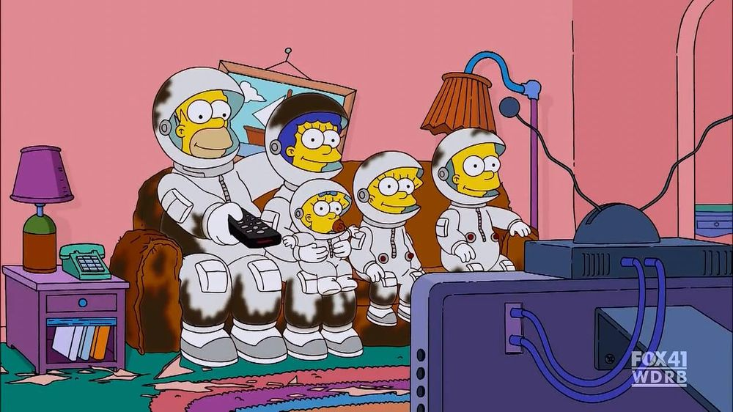
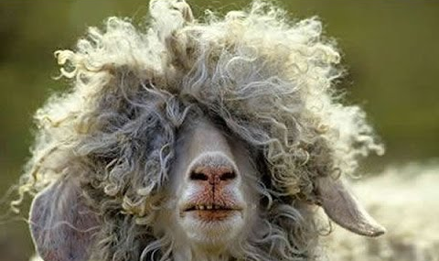
T’es relou putain, on a compris !
Elle démarre lorsque le glucose entre dans la cellule
Par dégradation du glycogène
Après une prise alimentaire
Entrée dans la cellule grâce à des transporteurs
Notes:
Glycogénolyse qui se fait dans foie ou muscle

Slide 4
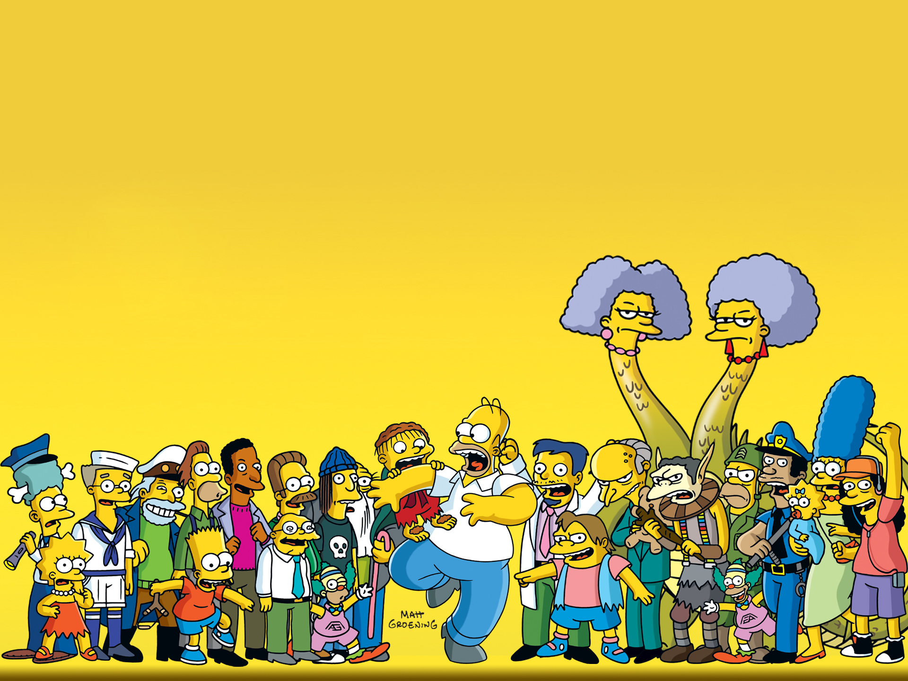
Organe | Type | Km | Propriétés
Foie Cellule Beta | GLUT2 | 60 mM | FAIBLE affinité HAUTE capacité
Tissu adipeux Muscle | GLUT4 | 5 mM | HAUTE affinité FAIBLE capacité Régulé par l’insuline
Cerveaux/ Erythrocytes | GLUT3 / GLUT1 | 1 mM | HAUTE affinité FAIBLE capacité
Il fait déjà chier avec son tableau
Le mec au dernier rang est pas mal par contre

Slide 5

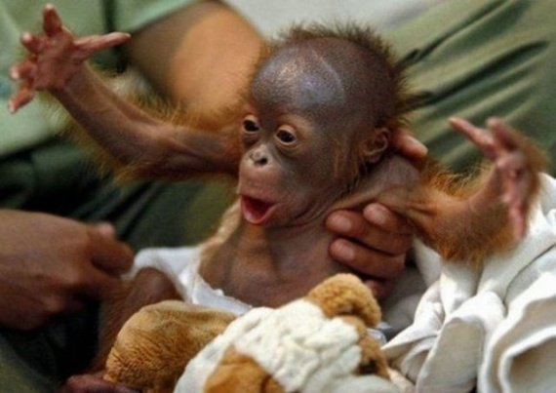
Comprend 10 étapes :
Phase de consommation d’énergie (5 premières)
Phase de production d’énergie (5 dernières)
Voie qualifiée d’amphibolique : participe à la fois aux voies de synthèse et de dégradation
Moi aussi je sais le faire: Pas besoin d’être jaune..
Notes:
Conso d’ATP puis production. Ce n’est qu’à l’issu dernier étape qu’on a un bilan global exergonique (et toutes les voies doivent en avoir un)
Selon réact concernée : anabolique ou catabolique

Slide 6
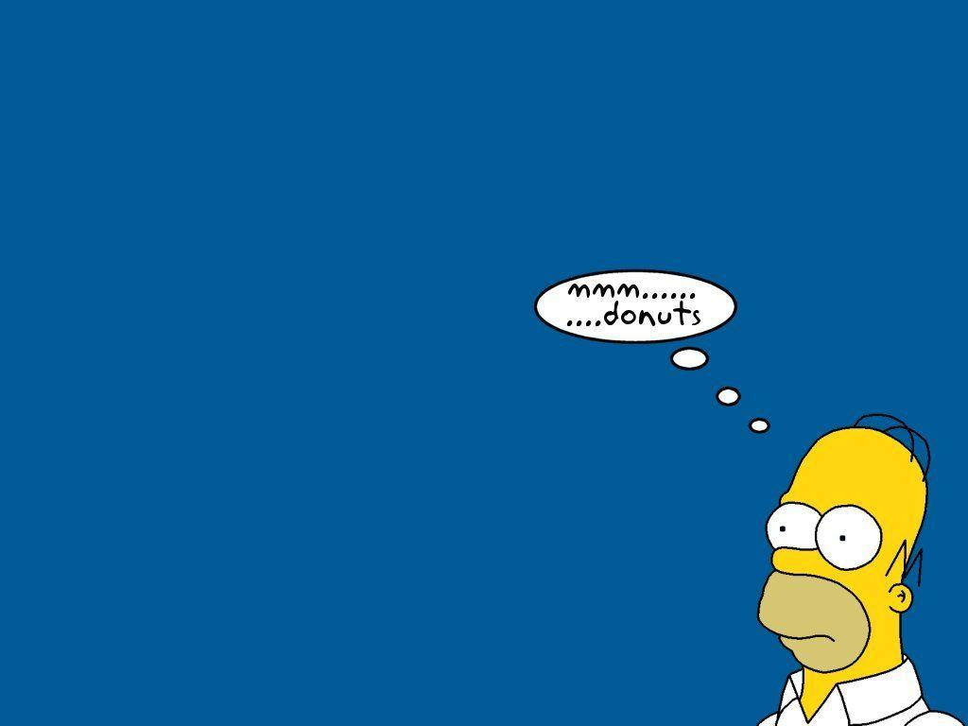
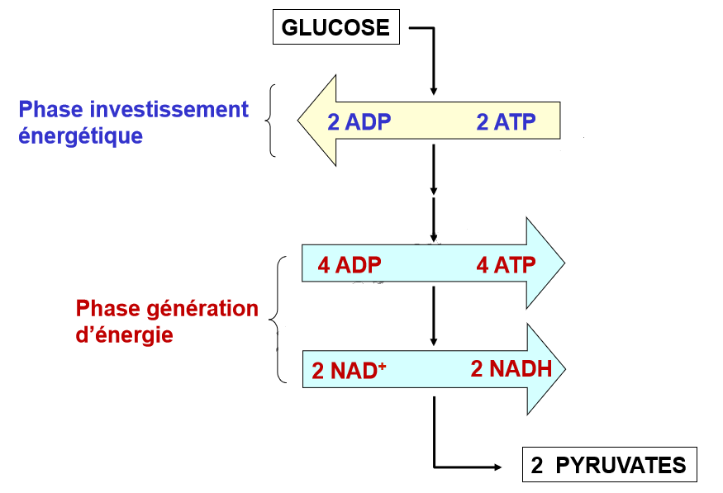
Ce que je vois
A quoi je pense

Slide 7
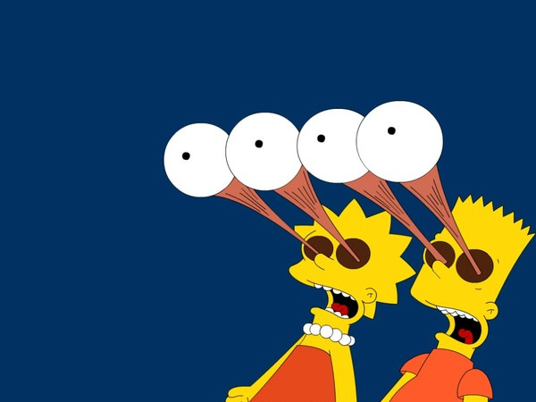
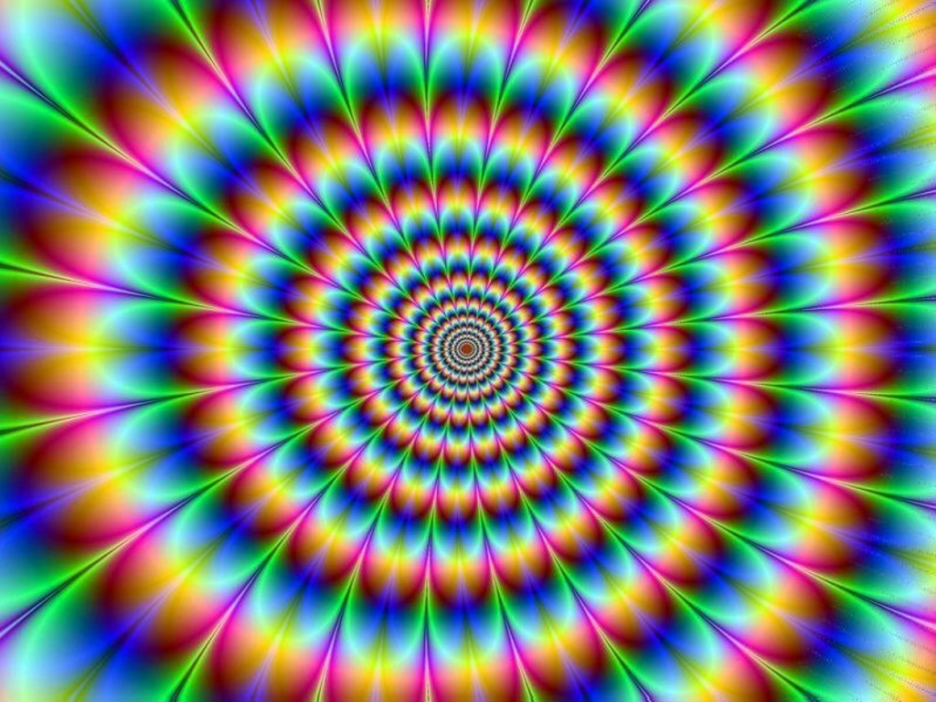
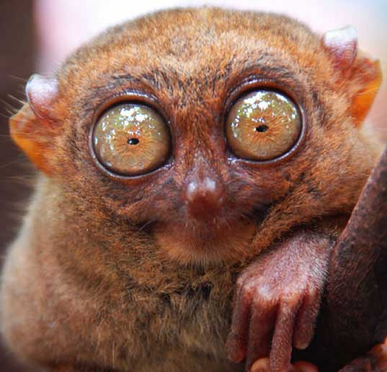
Stratégie glycolitique
Dégradation du squelette à 6C pour donner 2 squelettes à 3C
Transfert de groupements phosphates
Formation d’intermédiaires à 3C riches en énergie
Voie oxydative utilisant le NAD+ comme cosubstrat
Vous ne ferez pas mieux que moi
Notes:
2) Ensemble de réactions couplées à un transf de grp phos
3) Utilisat° de ce potentiel pour créé de l’ATP
4) On aura 2 molécule de NAD+ qui seront réduites en NADH

Slide 8


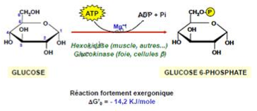
Etape 1: Phosphorylation sur le C6
ATP ➔ ADP + Pi
Réaction irréversible (très exergonique)
Sujette à régulation (non spécifique de GL)
Enzyme de type kinase = phosphorylation avec consommation d’un ATP
Notes:
Différence en kinase phophorylase et phosphatase

Slide 9

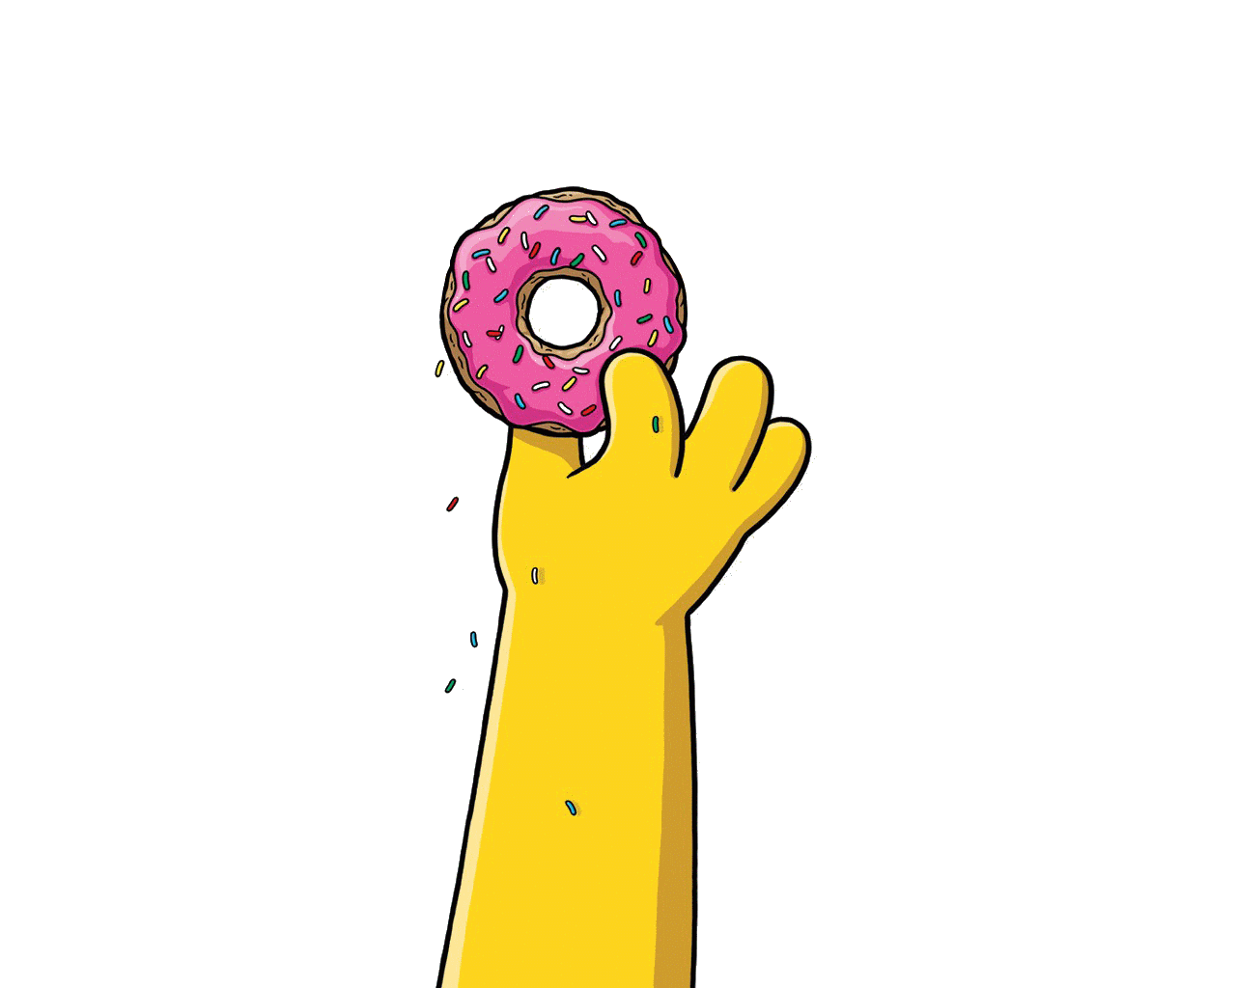
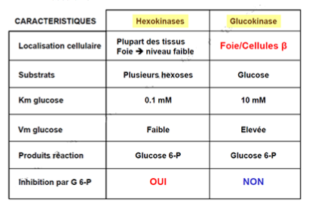
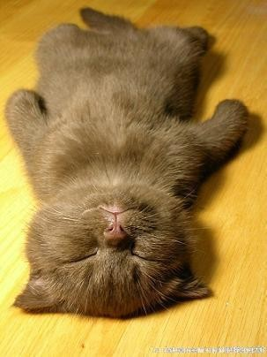

Hexokinases
Pinaise cque c’est bon
Je commence à me sentir mal
C’est moi ou on se fait chier?
Notes:
Présente plusieures Isoformes dont la 4 qui sera la glucokinase = même enzyme mais sous forme différente qui va avoir d’autres propriétés, plus ou moins spécifique de son substrat etc.

Slide 10
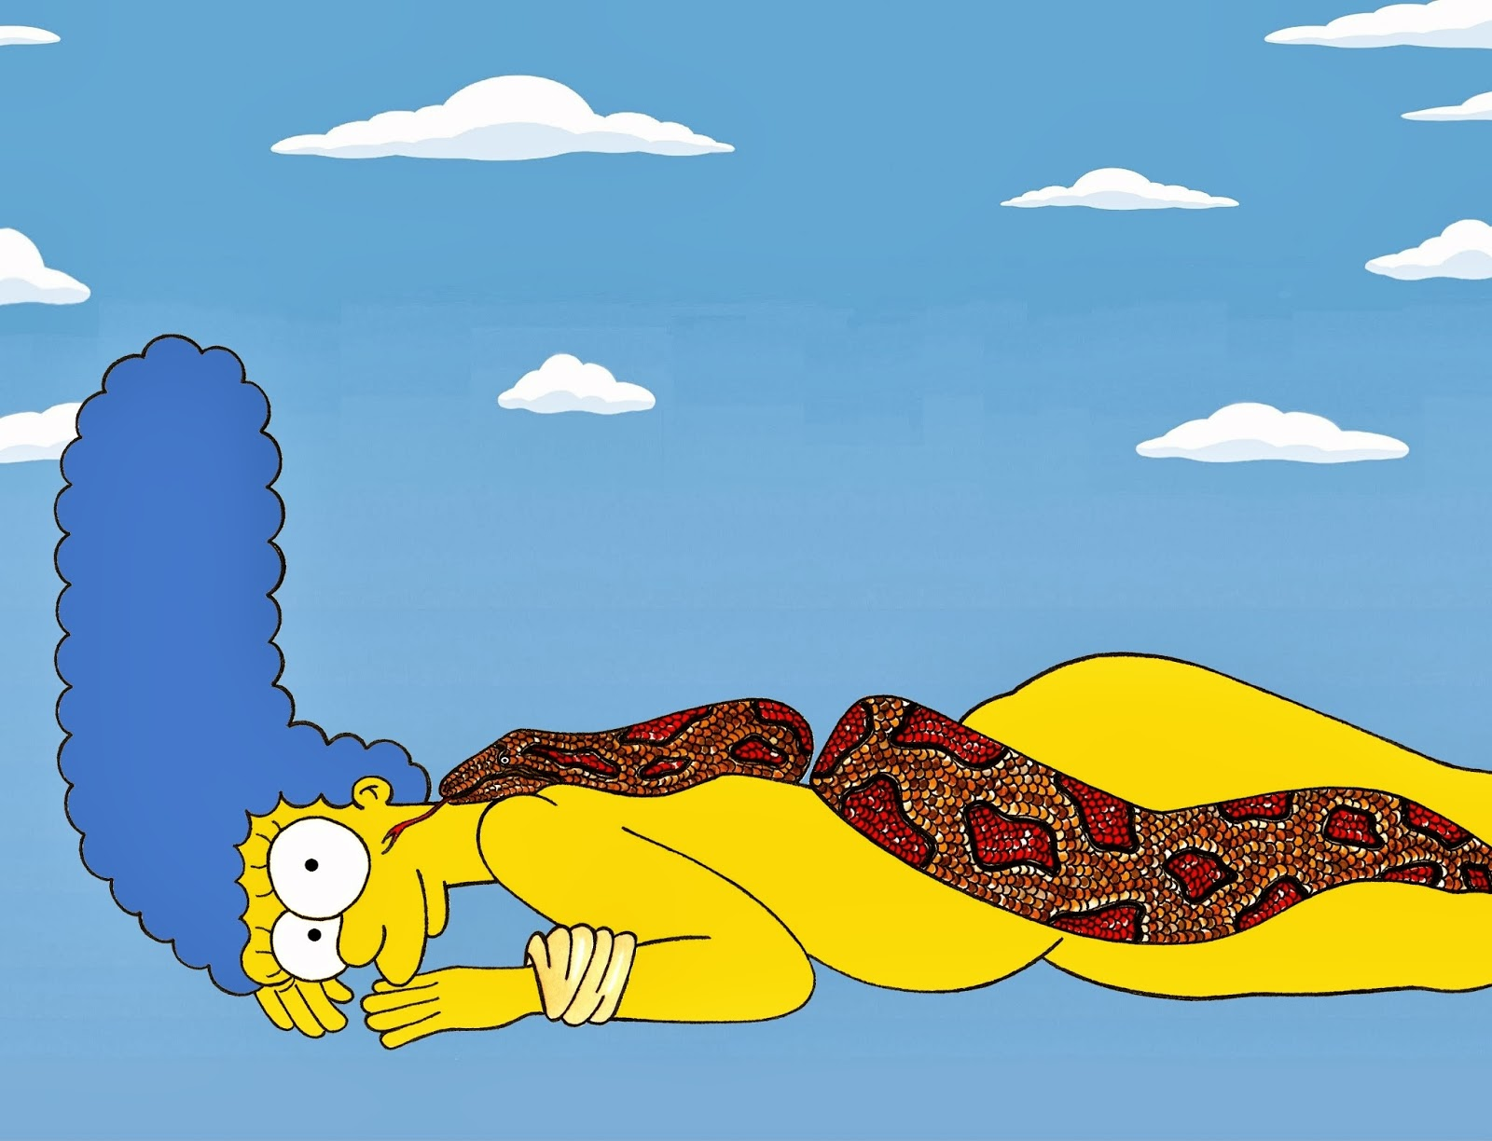
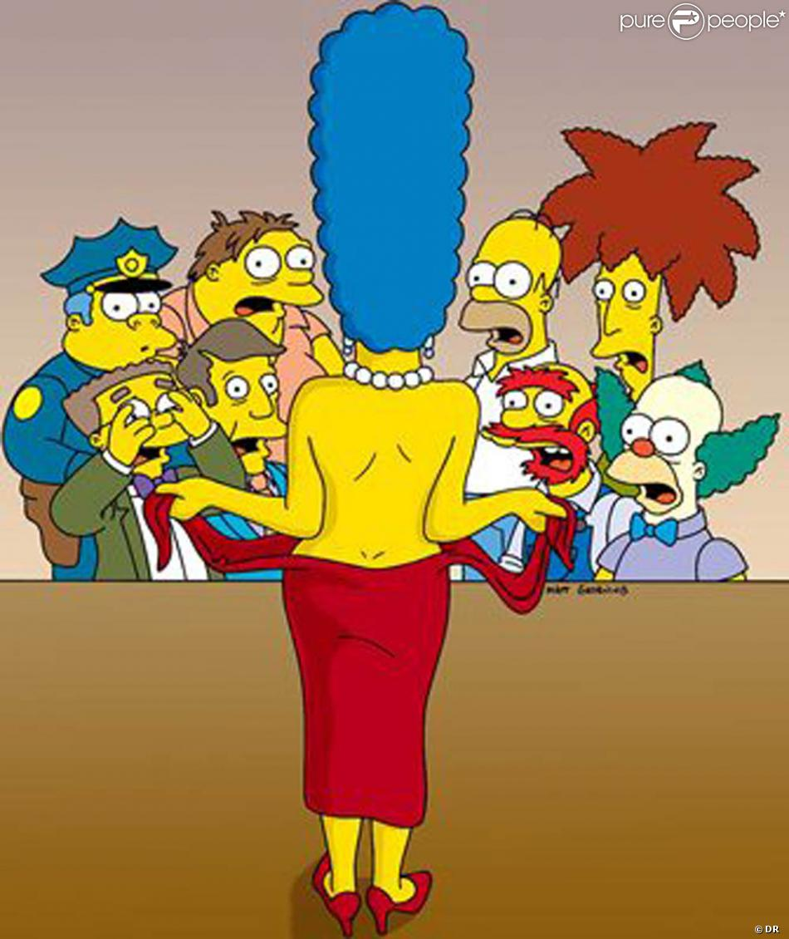
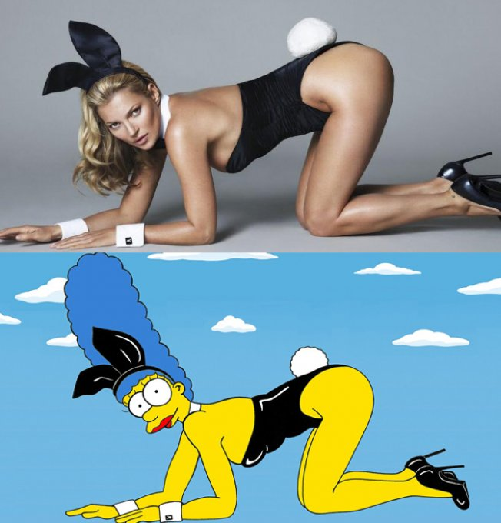
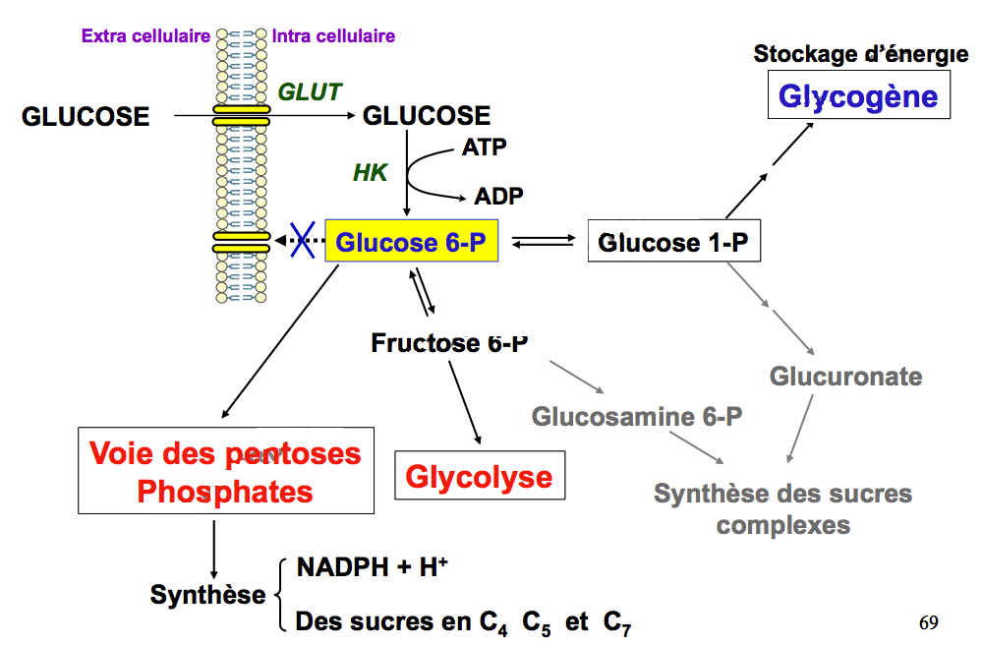
Le G-6P : un carrefour métabolique
Ca commence à être intéressant
Ca ne s’arrête plus
Retourne toi !
Notes:
Régulation mais non spécifique de GL

Slide 11
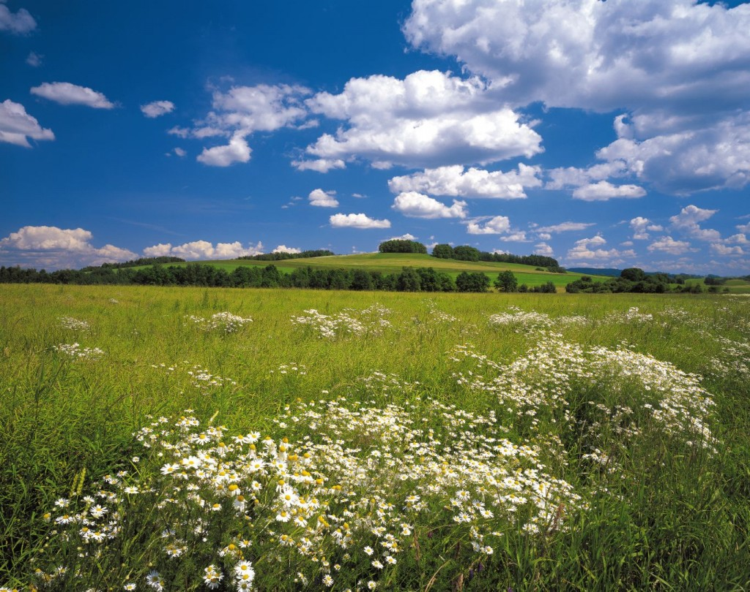
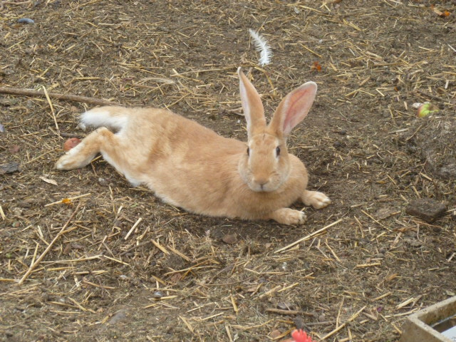
Qu’est ce qu’elles ont avec les lapins elles?!

Slide 12
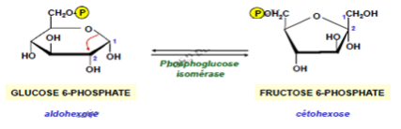
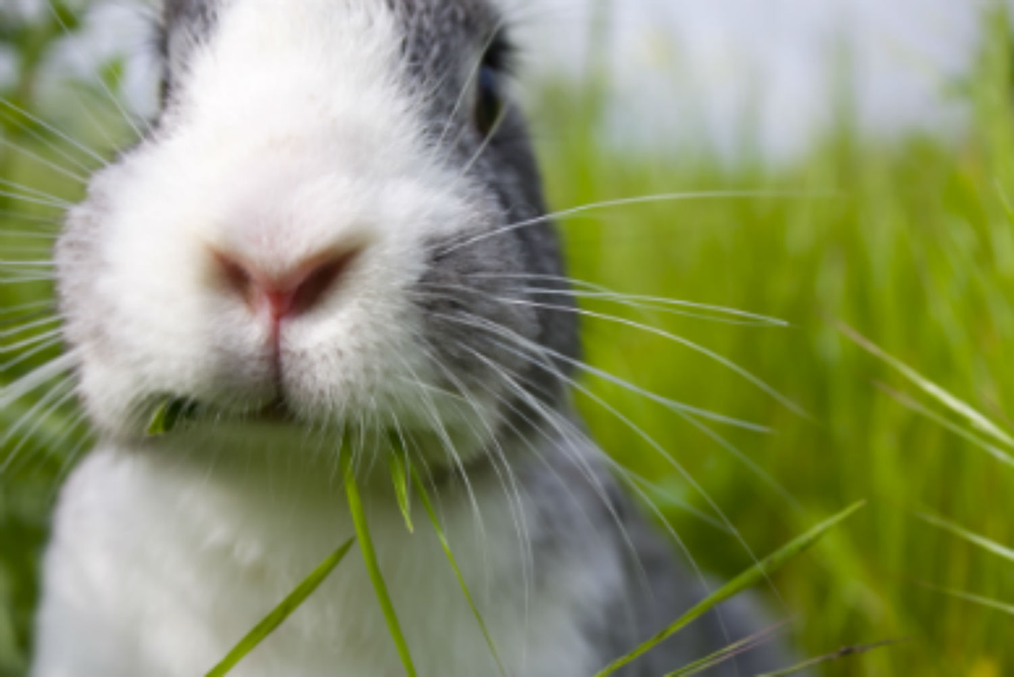
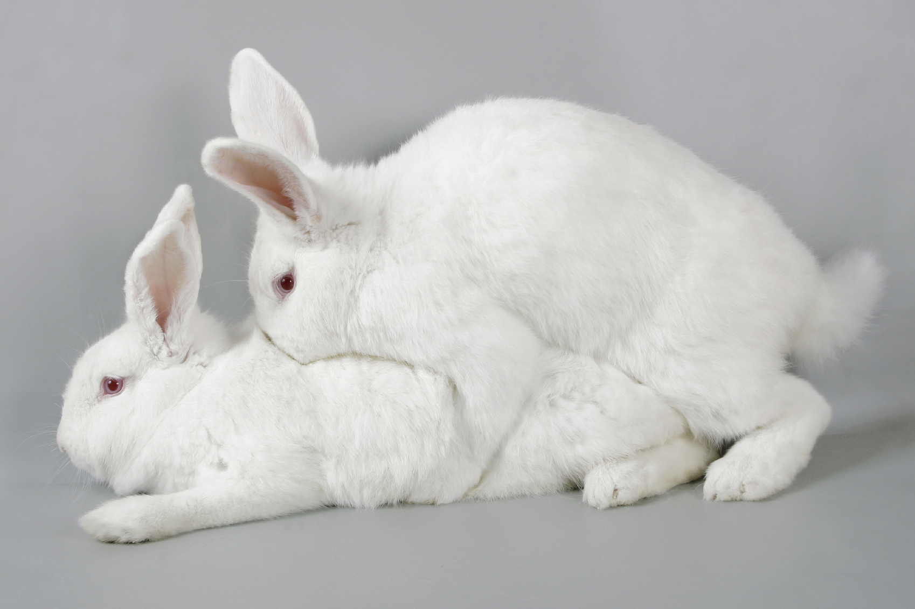

Un truc d’humain, on ne peut pas comprendre
Libération du C1
Passage d’un aldohexose à un cétohexose : molécule plus énergétique
Faiblement endergonique : ∆G = +1,7 Kj/mol
Etape 2: Isomérisation du G6P
Notes:
Pour préparer prochaine réaction
Plus énerg DONC plus réactif
Donc réversible et non soumis à régulation, car on ne met pas de régulation sur une réaction reversible

Slide 13
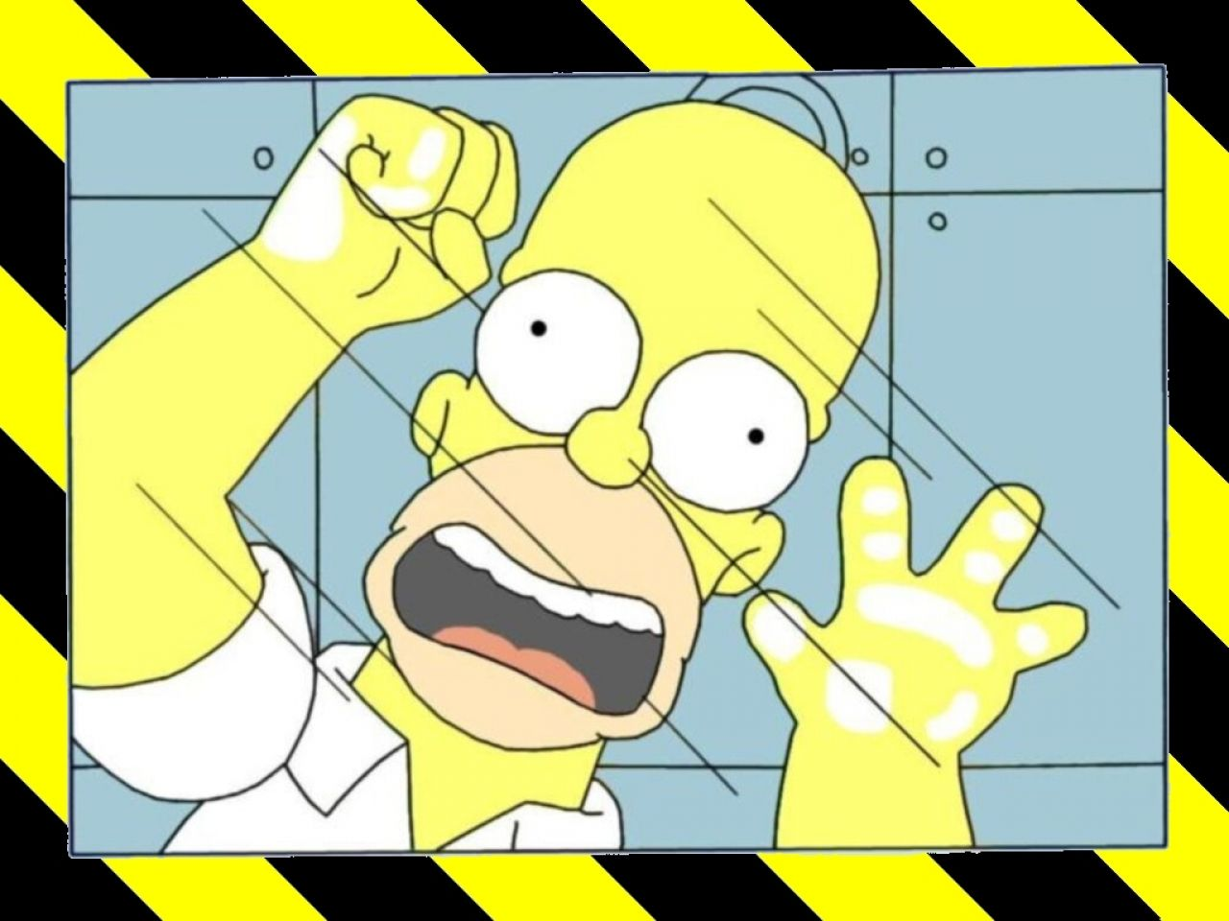
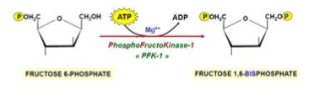
Etape 3: Phosphorylation du F6P
Fortement exergonique : ∆G = -14,2 Kj/mol (réaction irréversibe)
Régulation du flux entrant de la glycolyse
Utilisation d’un deuxième ATP
Notes:
Phospho sur C1

Slide 14
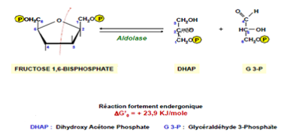
Etape 4: Coupure en 2 trioses phosphate
Production de 2 molécules asymétriques
Très endergonique (couplage réactionnel)
Constitue un frein de la glycolyse
Seul 11% du F-1,6bisP est engagé dans la GL
Notes:
Un cétotriose et un aldotriose tout 2 phosphorylés
Possible grace au couplage réact car nécessite beaucoup d’énergie
De part son fort ∆G : frein à la glycolyse
Reprendre explication couplage réactionnel

Slide 15
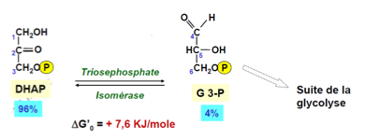
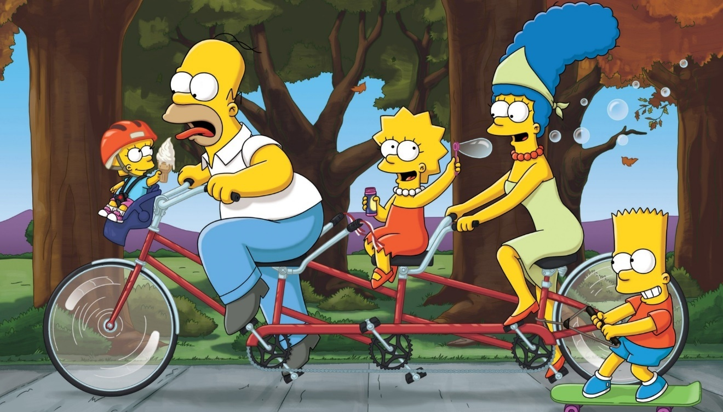
Etape 5: Isomérisation du dihydroxyacétone phosphate
Second frein : l’équilibre fait qu’on a 4% de G-3P et 96% de DHAP, or c’est le G-3P qui continue dans la glycolyse
Fin de la phase de consommation endergonique
Une balade de printemps
Notes:
A partir de la toutes les réactions seront en double !

Slide 16

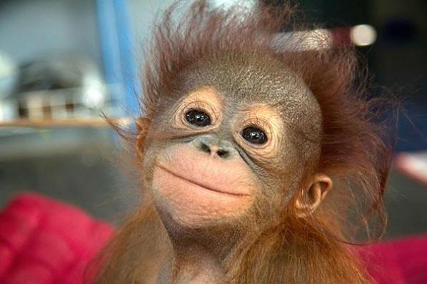
QCM 1
A/ La glycolyse est une voie oxydative
B/ Elle a lieu dans toutes les cellules
C/ Durant la première phase elle consomme toujours 2 ATP
D/ La première réaction est catalysée par une héxokinase
Tout le monde critique mais moi j’adore

Slide 17



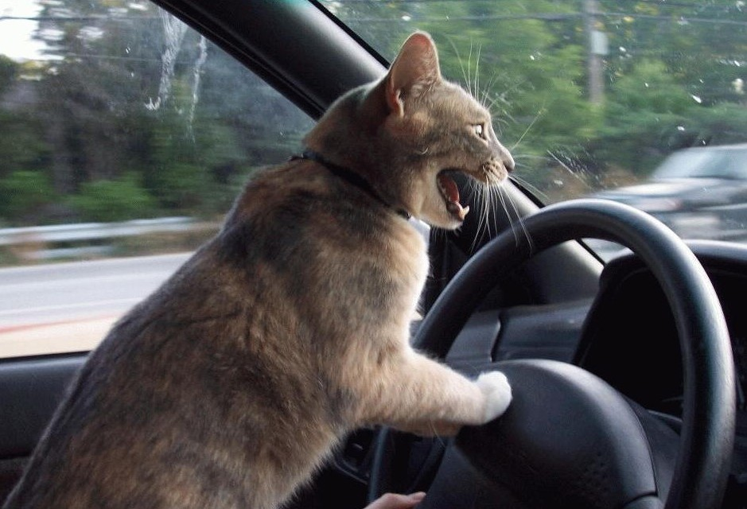
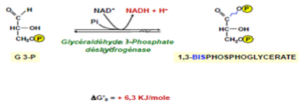
Etape 6: Oxydation du G3P
J’arriiiiiiiiiiiiiive
Restez cool les gars, on nous a oublié… haouuuum
Passons aux choses sérieuses les enfants
Oxydation sur le C de la fonction aldéhyde du G3P
Réversible et endergonique
Produit NADH (potentiel énerg en aérobie)
Étape limitante car le NADH devra être réoxydé
Moi aussiiii
Notes:
Réoxydé par la CRM pour produire entre 2 et 3 ATP supplémentaires

Slide 18

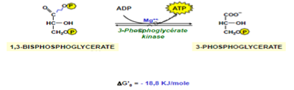
Etape 7: Transfert d’un groupement phosphate sur l’ADP
Produit un ATP
On a une kinase qui phosphoryle l’ADP et non le 1,3bisPG
Réversible même si très exergonique !
LOVE IS IN THE AIR
Notes:
2) Mais comme en double, on en fait 2

Slide 19


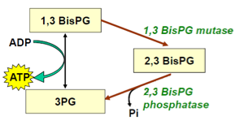
Shunt de l’étape 7 dans les globules rouges
ON RESTE CONCENTRES LES GARS
2,3bisPG est un effecteur allostérique négatif de l’hémoglobine
Favorise la libération d’O2 au niveau tissulaire
Pas de formation d’ATP : le bilan de la glycoloyse est nul

Slide 20
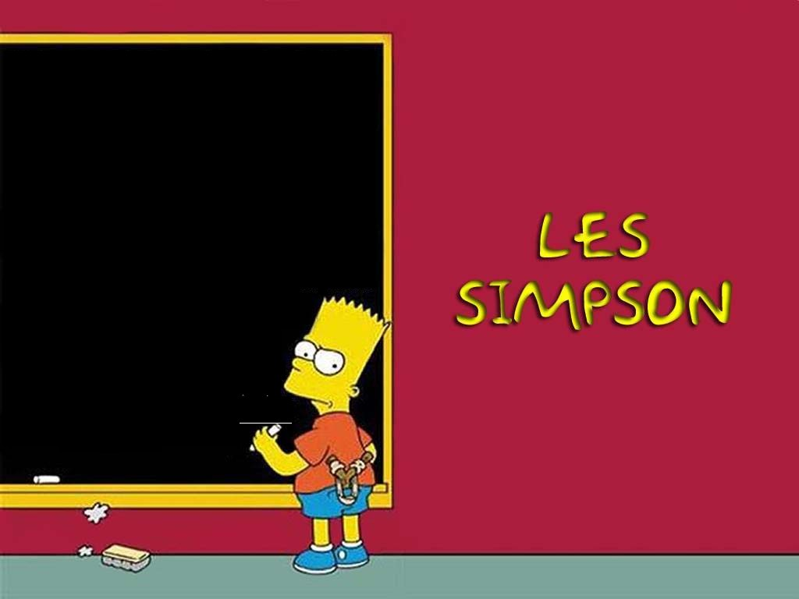
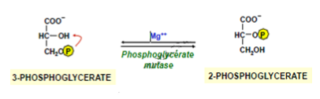
Etape 8: Isomérisation du 3-PG
Réversible et très faiblement endergonique
Produit une molécule plus énergétique

Slide 21
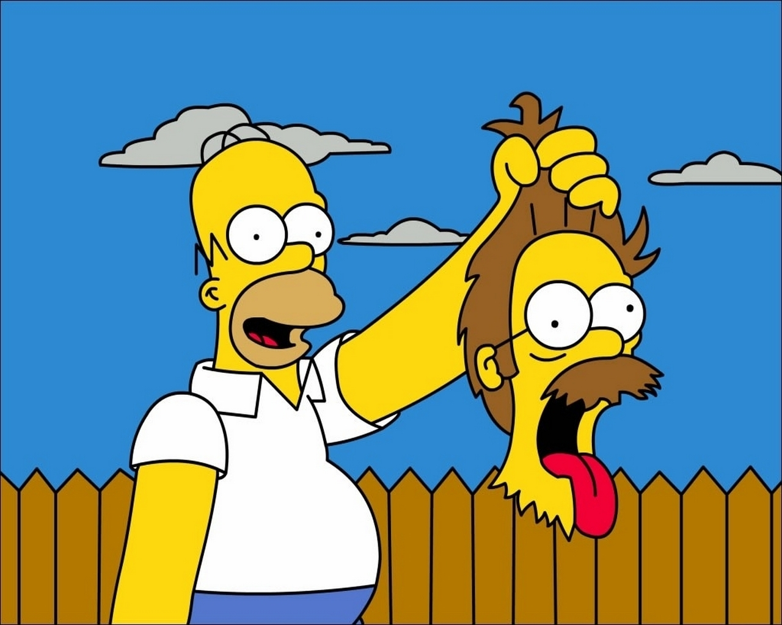
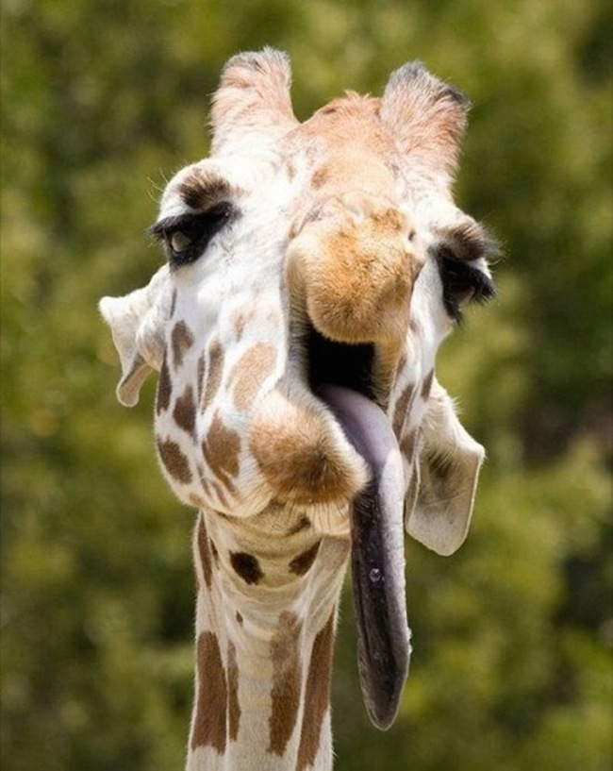

Etape 9: Déshydrogénation du 2-PG
Réaction réversible formant du PEP (molécule la plus énergétique vue cette année)
Fort encombrement stérique (dû aux doubles liaisons)
Notes:
2) Groupement acide carboxylique et phosphate fixés sur un atome de C qui a une structure plane avec angles de 120° entre les liaisons, les 2 groupements prennent beaucoup de place l’un a coté de l’autre
Energie de 60 Kj

Slide 22
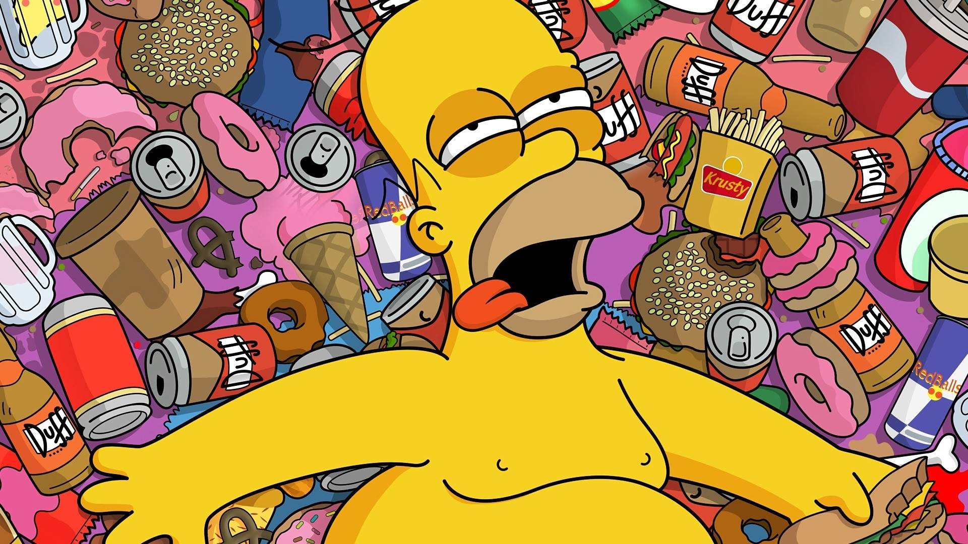
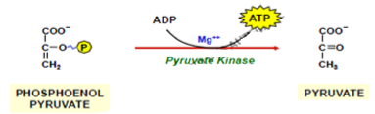
Etape 10: Transfert d’un groupement phosphate
Irréversible, très exergonique et soumise à régulation (régule le flux sortant)
Produit un ATP (X2)
Établit un bilan exergonique à la GL
Notes:
Jusque là, la somme des DeltaG est positif on rétablit ici une somme négative donc exergonique

Slide 23
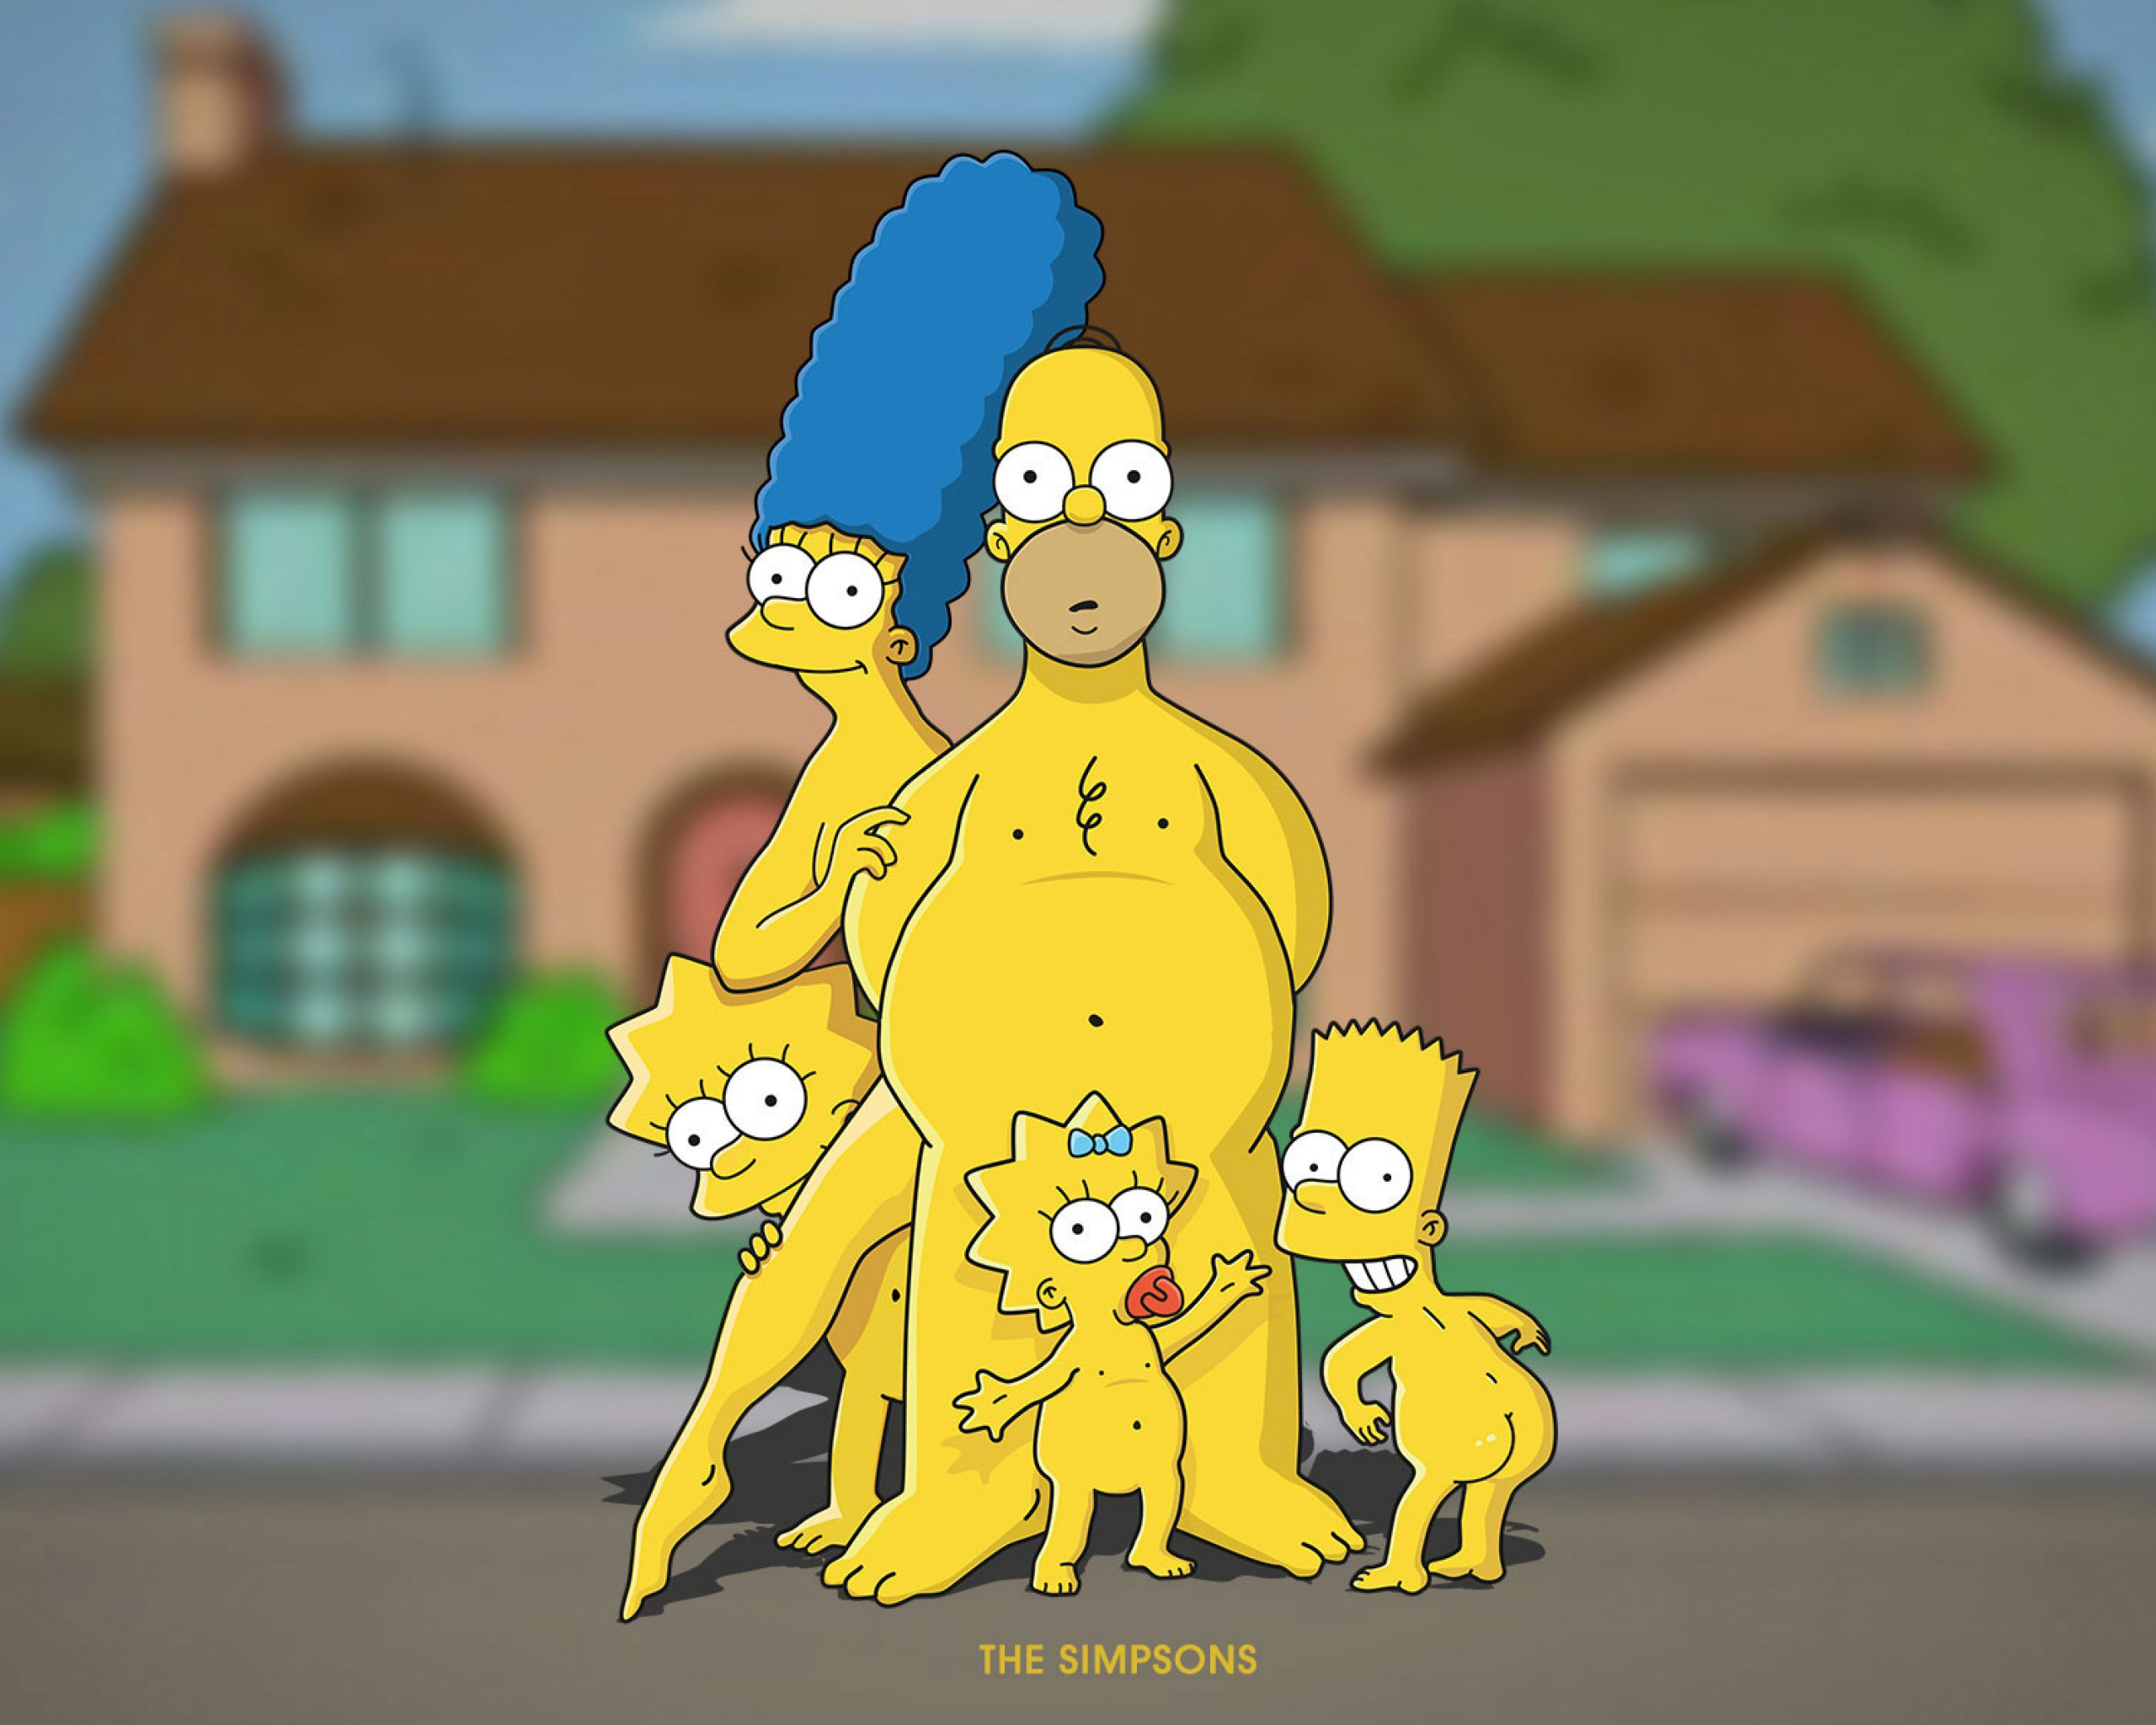
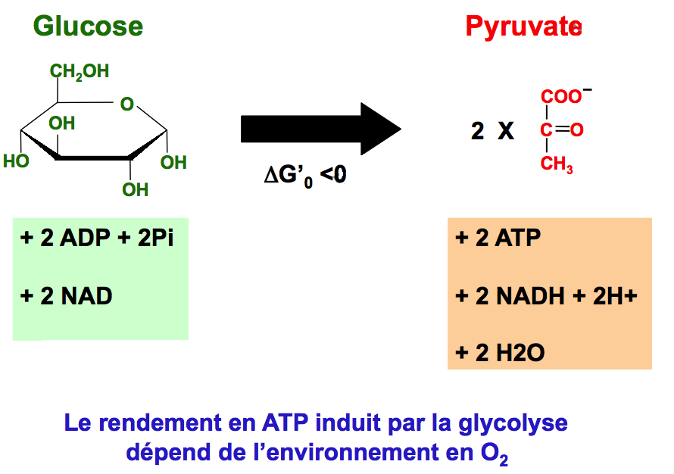
BilaN
La glycolyse mise à nue

Slide 24
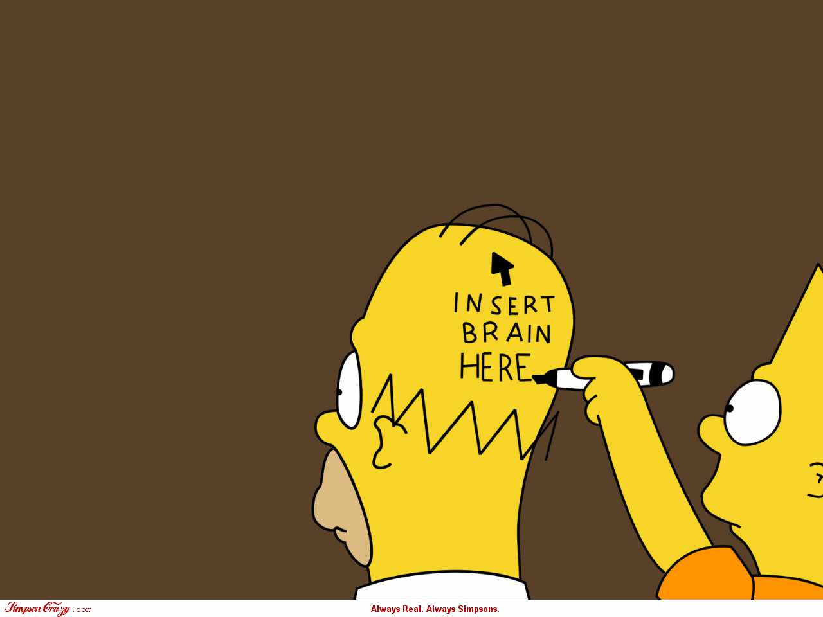
!! A RETENIR !!
Réactions exergoniques
1 , 3 , 7 , 10
Etapes irréversibles
1 , 3 , 10
Mg2+ : 1 , 3 , 7 , 8 , 9 , 10
ATP consommé : 1 , 3
ATP produit : 7 , 10

Slide 25
QCM 2
A/ L’étape 10 est réversible
B/ La phophorylation du G3 P en 1,3-bisphophogycérate est permise par un ATP
C/ Il y a trois réactions soumises à régulation
D/ Le Mg 2+ est un coenzyme souvent présent

Slide 26
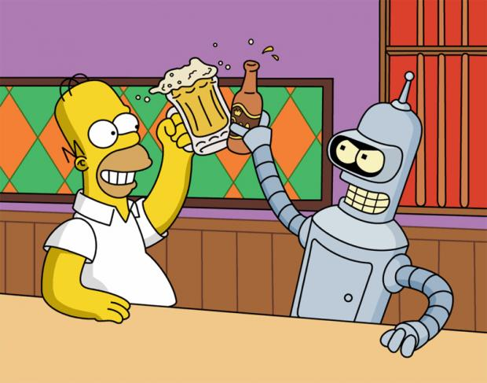

Devenir des Produits Formés
Génial
Je prends la relève mon pote

Slide 27

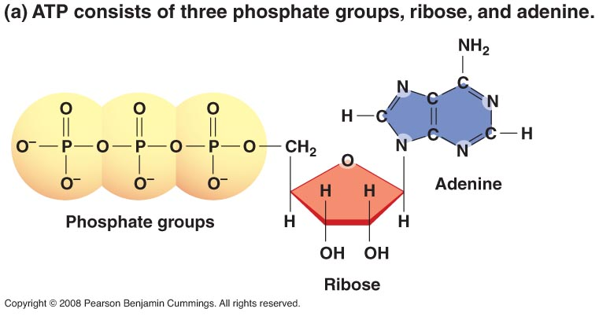
I) ATP
Bilan énergétique direct glycolyse : 2 ATP
Formé par voies cataboliques, indispensables
aux voies anaboliques : utilisé pour le
couplage réactionnel dans les réactions
endergoniques
Intègre le Pool cellulaire -> participe au fonctionnement cellulaire
Source d’énergie favorisant les réactions endergoniques

Slide 28

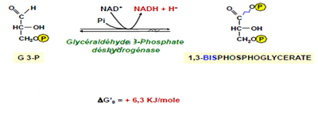
II) NAD+
Coenzyme: molécule impliquée dans catalyse, permet transport d’H+ et e-
Présent en quantité limitante
Indispensable à l’étape 6
Doit être réoxydé
  En condition aérobie
  En condition anaérobie
Notes:
Coenzyme substance qui va aider l’enzyme dans la réalisation des réactions

Slide 29


1) Condition anaérobie
Notes:
Le pyruvate ne produira pas d’énergie en plus

Slide 30


1) Condition anaérobie
Il a vu sa tête lui
Avantage: rapidité
Inconvénient: NADH pas ré oxydé dans la CRM -> pas de production d’ATP
Utilise la fermentation lactique
Notes:
Le pyruvate ne produira pas d’énergie en plus

Slide 31


2) Conditions aérobie
Vous allez apprendre vos cours

Slide 32




2) Conditions aérobie
Le NADH produit → réoxydé au sein de la mitochondrie via la CRM → accepteur final : O2
Production de 3 à 2 ATP par cofacteur ré oxydé
Membrane interne mitochondriale = imperméable au NADH → système de navettes
Il nous fait chier aujourd’hui
Mais non…

Slide 33



Navette glycéro-phosphate
CALIN GENERAL
Cerveau + muscles
1 FAD à partir du NADH → 2 ATP

Slide 34


Navette Malate/Aspartate
Foie + cœur + reins
Production → 3 ATP
Notes:
Surtout à ne pas retenir les détails pas de questions là-dessus au concours
Retenir que le NADH a besoin d’une navette

Slide 35


III) Pyruvate
Pyruvate = Carrefour métabolique

Slide 36


1) Condition anaérobie
Il me cherche ou quoi?!
Pyruvate et NADH sont liés via la fermentation lactique
réduction du Pyruvate en Lactate permet la réoxydation du NADH en NAD+
Permet de régénérer le NAD+ limitant nécessaire au déroulement de la glycolyse
Pas de production d’ATP supplémentaire
Notes:
Acidification de la cellule

Slide 37


1) Condition anaérobie
Qui pour une bière/ une bins/ une bibine/ une blonde/ une kro?
Qui pour du lait?
Le lactate formé en excès dans les cellules musculaires travaillant en
anaérobie sera transporté au niveau du foie pour effectuer le cycle de Cori

Slide 38



Cycle de Cori
Casse toi!
Le cycle de Cori s’établit entre le foie et le muscle
Permet le « recyclage » du lactate en glucose par le foie
Réalimente en glucose le muscle
Nécessite de l’O2 au niveau de foie

Slide 39



2) Condition aérobie
C’est partiiiiiiiiiiiii !!!
Faible potentiel énergétique
Pyruvate se dirige vers le cycle de Krebs →transformation en acétyl-COA
Permet la production d’ATP
Notes:
PYRUVATE

Slide 40


2) Condition aérobie
C’est fini entre nous?
Fort potentiel énergétique
Pyruvate se dirige vers Néoglucogénèse par transformation en oxaloacétate
Permet la formation de glucose -> réserves
KIKI
Notes:
Néoglucogénèse voie inverse de la glycolyse qui permet la production de glucose à partir de pyruvate

Slide 41







Bilan énergétique
Muscle/cerveau → Glycérophosphate → 36 ATP (12*2 CK + 2 GL + 3*2 NADH de la PDH + 2*2 navette).
Cœur/rein/foie → Malate/aspartate → 38 ATP (12*2 CK + 2 GL + 3*2 NADH de la PDH + 3*2 navette).
Notes:
Tout sera compris une le cycle de Krebs abordé

Slide 42

QCM 3
En condition Aérobie dans le foie :
A/ Le pyruvate peut être oxydé en Acétyl-CoA
B/ Le NADH sera réoxydé grâce à la mitochondrie
C/ La glycolyse pourra être inhibée par un excès de lactate
D/ On pourra produire jusqu’à 38 ATP par glucose

Slide 43


THE END

Slide 44
La Régulation

Slide 45
Régulation
Elle n’a lieu que sur 3 niveaux
Ces 3 niveaux correspondent aux étapes irréversibles (1, 3 et 10) :
  Hexokinase/Glucokinase
  PFK-1
  Pyruvate Kinase

Slide 46
1) Hexokinases
Concerne les isoformes 1, 2 et 3
Présents aux niveaux de tous les tissus excepté foie et pancréas
Inhibé par le produit de la réaction = G6P

Slide 47

1) Glucokinase
Régulation de la GK spécifique
Une PR (protéine régulatrice) bloque la GK dans le noyau
Glucose inhibe la transvection de la GK dans le noyau
F6P active la PR

Slide 48

2) PFK-1
Régule le flux entrant ++ / Sensible au niveau énergétique de la cellule
Régulation allostérique

Slide 49

2) PFK-1
Rôle régulateur de l’ATP et de l’AMP
L’ATP est un effecteur négatif (régulation spécifique)
L’AMP est un effecteur positif

Slide 50

2) PFK-1
Rôle régulateur du citrate
Le citrate est produit au cours du cycle de Krebs
Si il y a trop d’ATP, l’isocitrate DH est inhibé → accumulation de citrate, effecteur négatif de PFK1 → Glycolyse inhibée

Slide 51

2) PFK-1
Rôle régulateur du F2,6 bi-P
Le fructose 2,6 bi-phosphate n’est pas un intermédiaire de la glycolyse (ni de la NGG) !
Il est formé à partir du F6P grâce à la phosphofructokinase-2 (PFK-2)
Notes:
C’est un régulateur clé de la glycolyse et de sa voie miroir : la NGG

Slide 52
2) PFK-1
Rôle régulateur du F2,6 bi-P
PFK-2 possède une double activité : Kinase et Phosphatase c’est une enzyme bi-fonctionnelle
Activité Kinase lorsque PFK-2 est déphosphorylée (insuline) → GLYCOLYSE
Activité Phosphatase lorsque PFK-2 est phosphorylée (glucagon) → NEOGLUCOGENESE
Notes:
C’est un régulateur clé ! Pas un intermédiaire

Slide 53

2) PFK-1
Rôle régulateur du F2,6 bi-P
Notes:
C’est un régulateur clé ! Pas un intermédiaire

Slide 54
3) Pyruvate Kinase
Régule le flux sortant de la GL (++)
Sensible au niveau énergétique
  ATP élevé → inhibition de la GL par PFK1 et PK
  ATP faible → activation de la GL par PFK1 et PK
Il y a 2 isoformes : musculaire & hépatique

Slide 55
3) Pyruvate Kinase
Isoforme hépatique
Régulation covalente ET régulation allostérique
Alanine Acétyl-CoA (≠ Citrate) PK-P moins active

Slide 56
3) Pyruvate Kinase
Isoforme musculaire
Régulation allostérique (n’est pas soumise à phosphorylation)
L’alanine ici n’agit pas

Slide 57
Contrôle hormonal
FOIE en présence d’insuline (absorptif)
Glycogénolyse
Insuline active PP1 → déphosphoryle GS, GP et PK → Pas de glycogénolyse
Glycolyse
Insuline induit déphosphorylation de PFK2 → activité kinase → F2,6biP → activation PFK-1 → Glycolyse activée
Insuline induit déphosphorylation de PK → enzyme plus active → Glycolyse activée

Slide 58
Contrôle hormonal
FOIE en présence de glucagon (post-absorptive)
Glycogénolyse
Glucagon inhibe PP1 et induit la synthèse d’AMPc → PKA
Active phosphoryle PhK → phosphoryle GP → Glycogénolyse
Glycolyse
Glucagon induit phosphorylation de PFK2 → Activité
phosphatase → Glycolyse inhibée
Glucagon induit phosphorylation de PK → enzyme
Moins active → Glycolyse inhibée

Slide 59
Contrôle hormonal
MUSCLE en présence d’insuline
Captation de glucose
Insuline induit augmentation de la densité de GLUT4 à la
membrane plasmique ➔ Captation de glucose
Glycogénolyse
Insuline active PP1 → déphosphoryle GS, GP et PK →Pas
de glycogénolyse

Slide 60
Contrôle hormonal
MUSCLE en présence d’adrénaline (absence de GLUT4 à la membrane)
Glycogénolyse
Adrénaline inhibe PP1 → Glycogénolyse
Glycolyse
Pas d’inhibition de la glycolyse musculaire par l’hormone.
La PKA induite par l’adrénaline n’inhibe pas la glycolyse musculaire

Slide 61
QCM 4
Toutes les hexokinases sont régulées par le produit de réaction, le G-6-P
La glucokinase sera transferée dans le noyau si il y a trop de glucose
Dans le foie, la présence de l’insuline favorise la glycolyse
Le fructose 2,6 bi-phosphate n’est pas un intermédiaire de la glycolyse

Slide 62
Toutes les hexokinases sont régulées par le produit de réaction, le G-6-P
La glucokinase sera transferée dans le noyau si il y a trop de glucose
Dans le foie, la présence de l’insuline favorise la glycolyse
Le fructose 2,6 bi-phosphate n’est pas un intermédiaire de la glycolyse

